Slide 1
RĪGAS PAŠVALDĪBAS POLICIJAS 2021.gada darba rezultātu pārskats
RPP AP PKSN
2022.g.

Slide 2
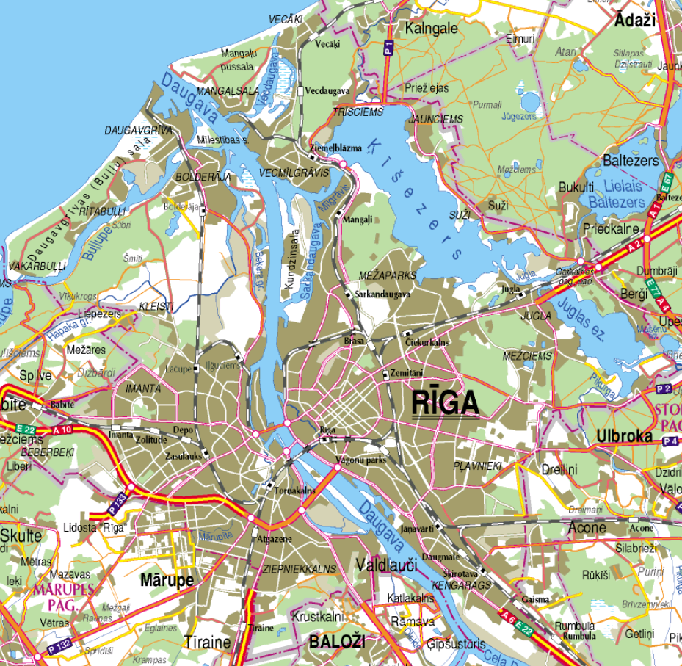
Pašvaldības policija Rīgā
Policijas pārvalde
Apsargājamais objekts
Glābšanas stacija
Patruļa pie izglītības iestādes
Iedzīvotāju skaits Rīgā (uz 30.06.2021.): 674 852 iedzīvotāji
31.12.2021 RPP strādāja: 808 darbinieki
Ziemeļu pārvalde
Kurzemes pārvalde
Vidzemes pārvalde
Centra pārvalde
Latgales pārvalde
Zemgales pārvalde
2021.gada beigās vidēji dienā dienesta pienākumus pildīja 361 policijas darbinieks
1 policijas darbinieks uz 1 869 iedzīvotājiem

Slide 3
Pamatbudžeta izdevumi pamatfunkciju īstenošanai
Kopējais pamatbudžets 2021.gadam 19 329 700 €

Slide 4
Personālsastāvs
RPP amata vietu skaits 31.12.2021 – 957 vienības.
Amata vietu aizpildījums 84.4% (60 % vīrieši, 40% sievietes).
Gada laikā pieņemti darbā un apmācīti 67 (-33%) darbinieki, darba tiesiskās attiecības pārtrauktas ar 122 (+39%) darbiniekiem.

Slide 5
Personālsastāva trūkums
RPP darbinieku trūkums joprojām ir liels 15.6%.
2021.gadā aizgājušo darbinieku skaits izteikti lielāks par iepriekšējiem periodiem, kas daļēji skaidrojams ar papildus prasību noteikšanu veicot darba pienākumus.
Pārbaudes laikā aptuveni 24% no jaunpieņemtajiem darbiniekiem pārtrauc darba tiesiskās attiecības, darba specifikas dēļ.
Notes:
Pārbaudi skaitļus – vai ir aktuāli!

Slide 6
Personālsastāva izglītības līmenis
59% ir vidējā vai vidējā profesionālā izglītība,
41% ir augstākā izglītība, t.sk. 8% ir maģistra grāds un 1 darbiniekam ir doktora grāds.

Slide 7
Personāla apmācība
413 RPP darbinieki piedalījās dažādu veidu kursos, semināros, apmācībās un kvalifikācijas celšanas pasākumos:
Drošība informācijas tehnoloģiju jomā – 105 darbinieki
Pirmās palīdzības sniegšana – 95 darbinieki
Bērnu tiesību aizsardzība – 72 darbinieki
Prasmīga vadītāja attiecības ar padotajiem – 40 darbinieki
Saskarsme ar cilvēkiem ar psihiska rakstura traucējumiem – 38 darbinieki
Komunikācijas prasmes un sadarbība – 21 darbinieks

Slide 8
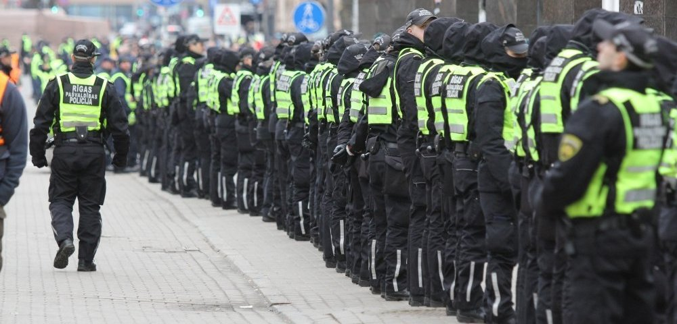
Rūpes par darbiniekiem pandēmijas apstākļos
Attālināta darba noteikšana atbalsta funkciju veicējiem.
Piemaksa par darbu īpašos apstākļos līdz 75% no stundas likmes.
Attālināts apmācību process un citi ar darbinieku izaugsmi saistītie procesi.
Darba organizācija klātienē strādājošajiem ar minimizētiem riskiem.
Psiholoģiskā atbalsta saņemšanas iespējas.
Pielāgots personāla atlases process, uzsākot darbu.
Turpināta iekšējo konkursu organizēšana darbinieku karjeras izaugsmei, izmantojot gan attālinātas, gan klātienes darba formas.
Notes:
Pārbaudi aktuālos skaitļus!

Slide 9
Policijas darbinieka atalgojums 2021
APRĒĶINĀTĀ ALGA BRUTO
pirms nodokļu ieturēšanas
MĒNEŠALGA
Kārtībnieks 635-850 EUR
Inspektors 657-1028 EUR
Vecākais inspektors 700-1095 EUR
piemaksa par nakts darbu, svētku dienām un virsstundām
speciālā piemaksa par darbu, kas saistīts ar īpašu risku
(līdz 75% no stundas algas likmes)
piemaksa par personisko darba ieguldījumu un darba kvalitāti
(līdz 40% no mēnešalgas)
nodokļu ieturēšana
VIDĒJĀ ALGA (NETO) 2021.gadā
Kārtībnieks 787 EUR Inspektors 1018 EUR Vecākais inspektors 1237 EUR

Slide 10
Policijas dežūrdaļu darbs
Reģistrēti 211 762 (+0.48%) notikumi, tai skaitā saņemti 110 265 (-7%) policijas izsaukumi.
Vidējais policijas reaģēšanas laiks (ierašanās notikuma vietā):
Uz ārkārtas izsaukumiem – 9.34 min
Uz ģimenes konfliktiem, vardarbību vai iesaistītas nepilngadīgas personas – 13.28 min
Uz citiem pārkāpumiem – 23.57 min
Saistībā ar CSN pārkāpumiem – 45.16 min

Slide 11
Policijas dežūrdaļu darbs
Policijas darbinieki, veicot darba pienākumus, ik dienu sastopas ar noziedzīgiem nodarījumiem, kas ir Valsts policijas kompetencē – vidēji 2 - 3 nodarījumi dienā:
Aizturētas 911 (-35%) personas Likuma «Par policiju» 19.panta 4.daļas kārtībā «tiek gatavots vai ir izdarīts likumpārkāpums, kura izskatīšana ir Valsts policijas kompetencē»;
Konstatēti 1 035 (-5.2%) gadījumi, kuriem ir noziedzīgā nodarījuma pazīmes;
Aizturētas 129 (-17%) personas Likuma «Par policiju» 12.panta 1.daļas 6.apakšpunkta kārtībā «aizturēt un līdz nodošanai kompetentām iestādēm turēt speciāli iekārtotās telpās personas, kuras izvairās no kriminālsoda izciešanas, administratīvā aresta, apcietinājuma».

Slide 12
Ģimenes konflikti
Policijas darbinieki apkalpoja 1 334 (-21%) izsaukumus par ģimenes konfliktiem:
851 gadījumā aizpildīts ziņojums par apdraudējuma izvērtējumu:
757 gadījumos (89%) aizsargājamā persona sieviete;
94 gadījumos (11%) aizsargājamā persona vīrietis.
166 (19%) gadījumos vardarbība notika bērna klātbūtnē;
115 (13%) gadījumos cietušajai personai bija miesas bojājumi;
28 gadījumos persona, kas rada draudus iepriekš nošķirta ar policijas lēmumu;
16 gadījumos persona, kas rada draudus iepriekš nošķirta ar tiesas lēmumu.
Saņemti 120 (+0.8%) personu iesniegumi par konfliktiem starp ģimenes locekļiem, t.sk. 102 (-2%) iesniedza sievietes.
Policijas darbinieki 11 (+1) gadījumos uz pieteikuma pamata pieņēma lēmumu par varmākas nošķiršanu, 14 gadījumos aizsargājamā persona vēlējās, lai tiktu pieņemts tiesas lēmums par pagaidu aizsardzību pret vardarbību.

Slide 13
Saskarsme ar personām
Policijas redzeslokā nonāca 122 024 (+14%) personas, no tām:
16 510 (+12%) par administratīvo pārkāpumu izdarīšanu vai uz aizdomu pamata par noziedzīgu nodarījumu izdarīšanu;
9 267 (-3.2%) aizturētas administratīvā kārtā.
Atrastas 784 (-102) meklēšanā izsludinātas personas, t.sk. 51 (-4) nepilngadīga persona.

Slide 14
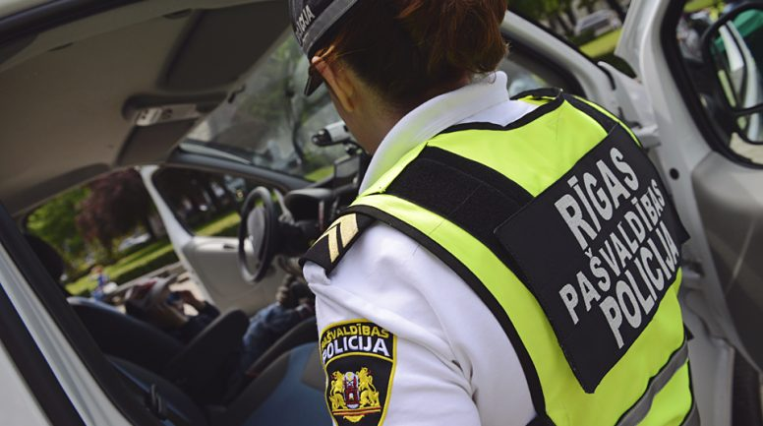
Personu iesniegumi
Saņemti 9 783 (-4.8%) personu pieteikumi un iesniegumi, no tiem:

Slide 15
Fiksētie pārkāpumi
Kopā uzsāktas 24 113 (+25%) administratīvā pārkāpuma procesa lietas.
Bez transportlīdzekļa vadītāja klātbūtnes konstatēti 33 707 (-24%) stāvēšanas un apstāšanās noteikumu pārkāpumi.

Slide 16
Digitālo procesu izskatīšana
Administratīvo pārkāpumu procesa atbalsta sistēma (APAS) nodrošina elektroniskās lietvedības iespējas - sagatavo, lejupielādē un glabā ar AP procesa lietu saistītos dokumentus.
2021.gadā 5 362 AP procesa lietas nosūtītas izskatīšanai citās iestādēs, tai skaitā 2020.g. reģistrētas, savukārt RPP no citām iestādēm saņēma izskatīšanai 4 procesus.
RPP darbinieki 2021.gadā reģistrētajās AP procesa lietās pieņēma 17 443 gala lēmumus, no tiem 52% pārkāpuma izdarīšanas vietā.

Slide 17
Reģistrēti digitālie AP procesi

Slide 18
Pārkāpumi ceļu satiksmes jomā
Kopumā RPP saņēma 110 265 izsaukumus.
46.5% no visiem apkalpotajiem izsaukumiem (51 232) bija par ceļu satiksmes noteikumu – apstāšanās, stāvēšanas nosacījumu (CSN) pārkāpumiem.
Izsaukumu skaits par CSN pārkāpumiem pirmo reizi vairāku gadu laikā samazinājies - par 12%.
Arī RPP mobilās lietotnes izmantošana 2021.gadā samazinājās - par 12%.

Slide 19
Pārkāpumi ceļu satiksmes jomā
Izsaukumi par CSN neievērošanu katrā administratīvajā teritorijā
attiecībā pret visiem pārējiem izsaukumiem
RPP Ziemeļi
33% (0%)
RPP Kurzeme
45% (-2%)
RPP Vidzeme
48% (-11%)
52% (-2%)
RPP Centrs
RPP Latgale
RPP Zemgale
50% (0%)
46% (-3%)

Slide 20
Likumpārkāpumu profilakse
RPP darbinieki 2021.gadā veica dažādus tematiskus pasākumus:
1 315 reidus pilsētas sabiedriskajā transportā;
8 91 zibakciju sadarbībā ar Valsts policijas kolēģiem;
1 96 reidus stacionāro tirdzniecības un pakalpojumu sniegšanas objektos;
25 mājsēdes kontroles pasākumus, kuros tika iesaistīti 1 818 RPP darbinieki;
23 reidus taksometru pārbaudē.

Slide 21
COVID19 ierobežojumu kontrole

Slide 22
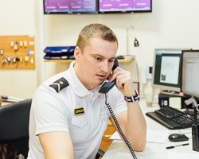
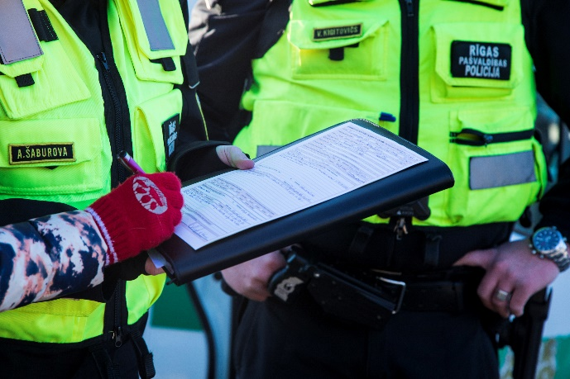
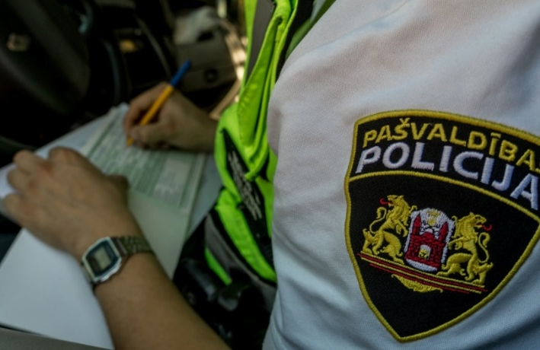
Administratīvā prakse
Administratīvo pārkāpumu lietās RPP darbinieki pieņēma 53 950 (+1.3%) lēmumus.
Izskatot lietās pieņemto lēmumu pārsūdzības vai pēc RPP iniciatīvas pieņemti 3 015 (-20%) RPP priekšnieka lēmumi, t.sk.:
1 909 (jeb 63%) RPP darbinieku lēmumi atstāti negrozīti;
393 (jeb 13%) struktūrvienības lēmumi atcelti;
345 (jeb 11%) lēmumi grozīti, izsakot aizrādījumu.
199 RPP priekšnieka lēmumi pārsūdzēti tiesā:
156 tiesas spriedumi stājušies spēkā, t.sk. 9 gadījumos tiesa atcēla RPP lēmumu;
43 gadījumā tiesa lēmumu vēl nav pieņēmusi.
Kopējais pārskatīto lēmumu skaits no visiem pieņemtajiem lēmumiem 5.6%

Slide 23
Bērnu likumpārkāpumu profilakse
183 izglītības iestāžu ēku kompleksi iekļauti RPP patrulēšanas maršrutos.
Veikta 1 741 profilaktiskā pārruna ar nepilngadīgajiem;
Mācību iestādēs organizēti 372 izglītojoši pasākumi;
Veikti 614 nepilngadīgo profilaktiskie apsekojumi dzīvesvietā, 317 bērnu pulcēšanās vietu un vispārizglītojošo mācību iestāžu teritoriju apsekojumi;
Iekārtota 551 (+13%) «Par audzinoša rakstura piespiedu līdzekļu piemērošanu bērniem» izpildes lieta.
Reģistrēti 1 706 (+62%) bērnu izdarītie administratīvie pārkāpumi:

Slide 24
Bērnu tiesību aizsardzība
No ģimenes tika šķirti 42 bērni – par 13 bērniem mazāk nekā pērn.
Drošā vidē nogādāts 123 bērns – par 48 bērniem mazāk nekā pērn.
Fiksēti 466 (-24%) pārkāpumi, kas vērsti pret nepilngadīgām personām, par kuriem uzsāktas APPL, t.sk.:

Slide 25
Videonovērošanas centrs
RPP darbinieki nepārtrauktā diennakts režīmā veic sabiedriskās kārtības un drošības uzraudzību pilsētas publiskajās vietās ar videonovērošanas kameru starpniecību.
Fiksēti 3 704 (+11%) pārkāpumi, no tiem:
1 751 (+24%) ievērotas bezpalīdzīgā stāvoklī nonākušas personas;
375 (+20%) alkoholisko dzērienu lietošana sabiedriskā vietā;
226 (-35%) ubagošana;
129 (-13%) konflikta situācijas, kautiņi.
Caurskatīti 1 614 videoieraksti.
Tiesībsargājošām iestādēm izsniegti 3 080 (+2027) videoieraksti.

Slide 26
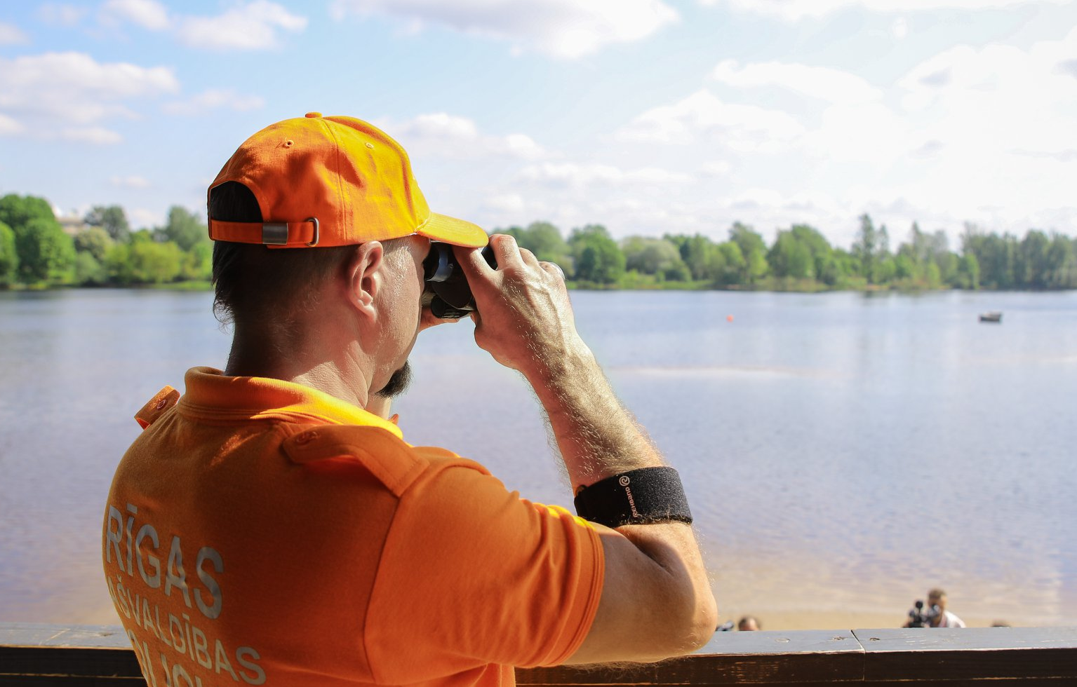
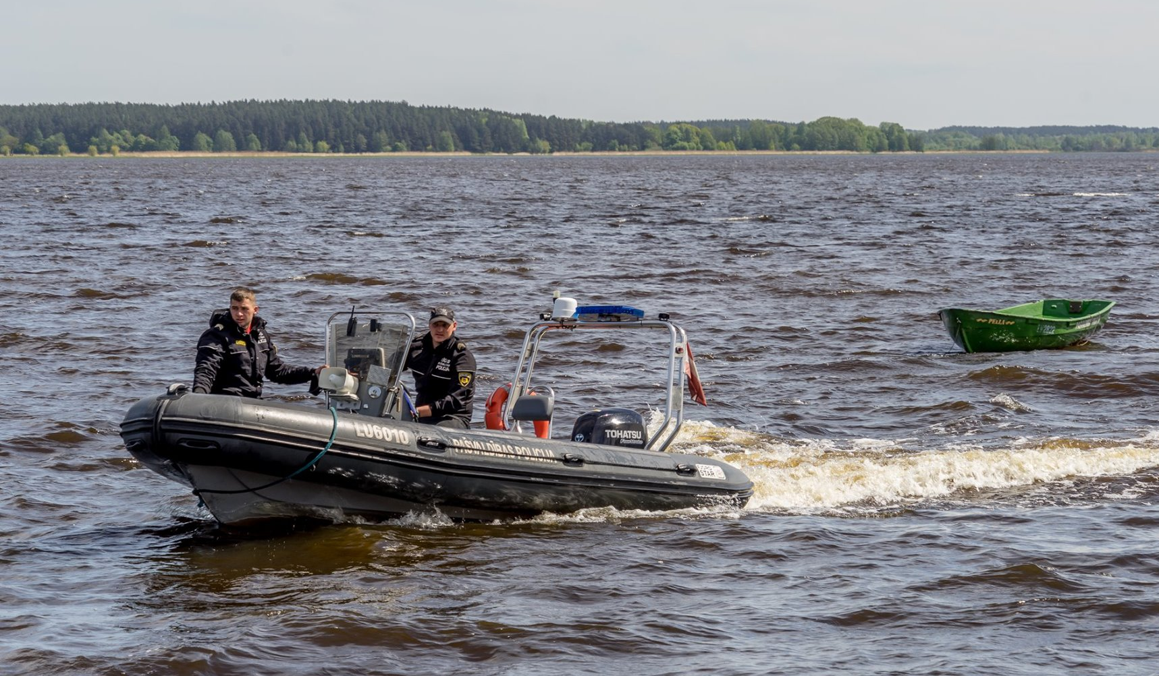
Glābšanas darbi
Izglābti 5 slīkstoši peldētāji.
Pludmalēs 95 atpūtniekiem sniegta medicīniskā palīdzība.
Pludmalēs atrasti 20 nomaldījušies bērni.
Veikti 12 glābšanas darbi uz ūdens.
DŪCAP darbinieki fiksēja 403 (-31%) administratīvos pārkāpumus.
Papildus tiešo pienākumu veikšanai glābšanas dienesta darbinieki veica 10 izglītojošus pasākumus mācību iestādēs par drošību uz ūdens.

Slide 27
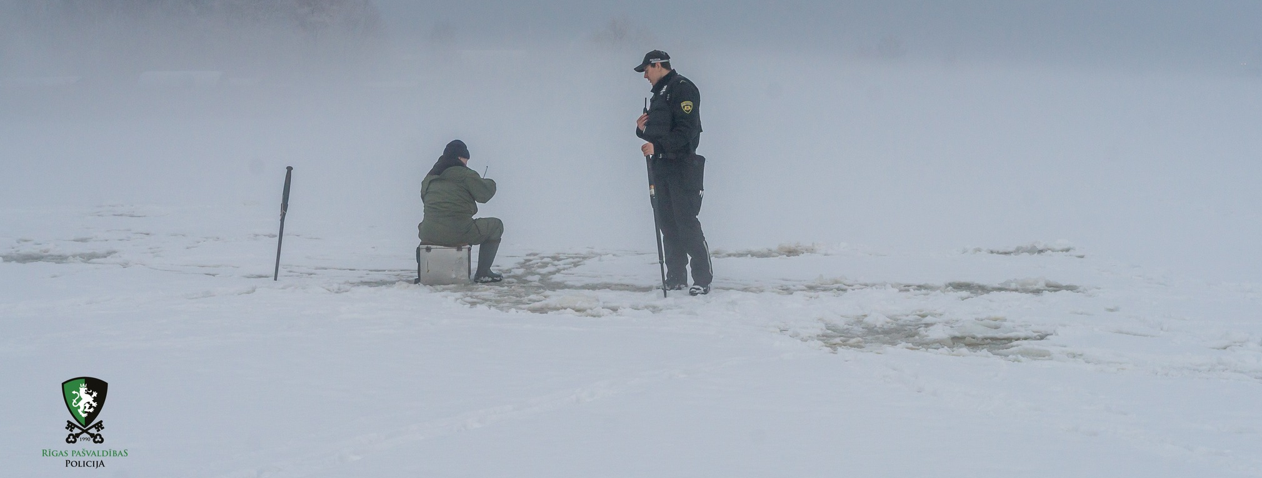
Ūdens satiksmes un zvejniecības kontrole
Par kuģošanas prasību neievērošanu fiksēti 22 (-31) administratīvie pārkāpumi.
Veiktas 442 kuģošanas līdzekļu pārbaudes un 4 674 (+10%) makšķerēšanas un zvejas nosacījumu ievērošanas pārbaudes.
Izņemti 261 (-5%) maluzvejnieku zvejas rīki, no tiem tīkli 3 km kopgarumā.
Fiksēti 165 zvejas un makšķerēšanas noteikumu pārkāpumi.
Aizturēts 1 maluzvejnieks.

Slide 28
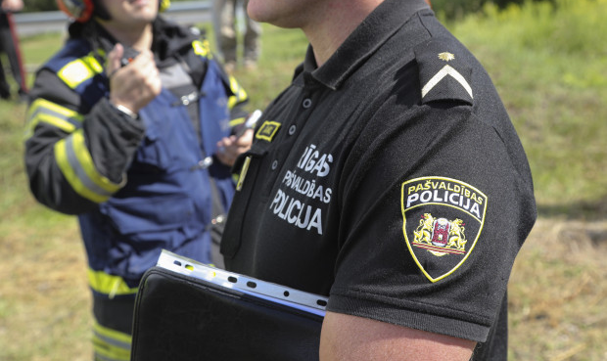
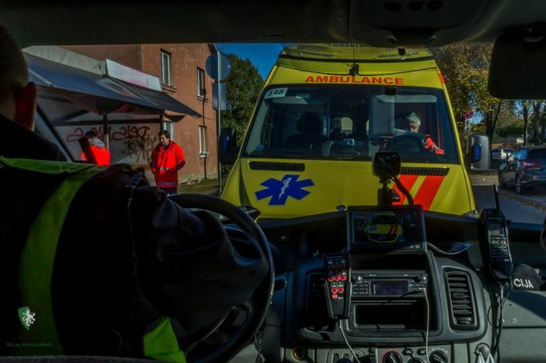
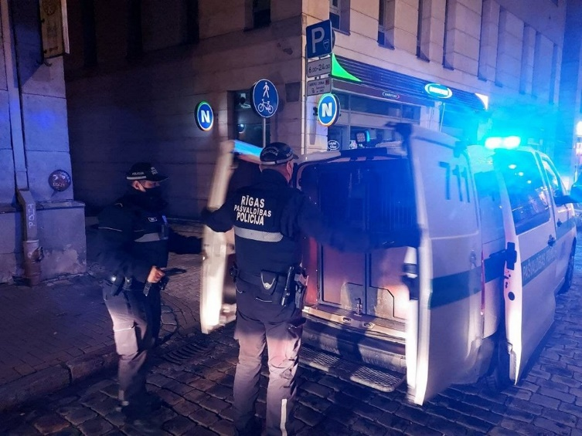
Civilā aizsardzība
RPP darbinieki:
Piedalījās 186 ugunsnelaimes gadījumos, kur sniedza palīdzību cietušajām personām. 35 cietušās personas izmitinātas pagaidu mītnēs.
Piedalījās Valsts vides dienesta Lielrīgas reģionālās vides pārvaldes rīkotajās kompleksajās pārbaudēs 9 paaugstinātas bīstamības objektos Rīgas pilsētas administratīvajā teritorijā.
Atbilstoši savai kompetencei izvērtēja 2 paaugstinātās bīstamības objektu drošības pārskatus 3 rūpniecisko avāriju novēršanas programmas.
Sagatavoja 6 paaugstinātās bīstamības objekta mācību programmas novērtējumu.

Slide 29
Drošība tūrisma jomā
Policijas darbinieki saskarās ar 7 131 (+35%) ārvalstu pilsoni no 20 dažādām valstīm.
Saņemti 517 (+5%) tūristu zvani.
Sniegta palīdzība 496 (-11%) ārvalstu tūristiem.
Valsts policijai un NMPD nodoti 105 (-47) ārvalstu tūristi.
Konstatēti 1 565 (+48%) ārvalstu tūristi – pārkāpēji.

Slide 30
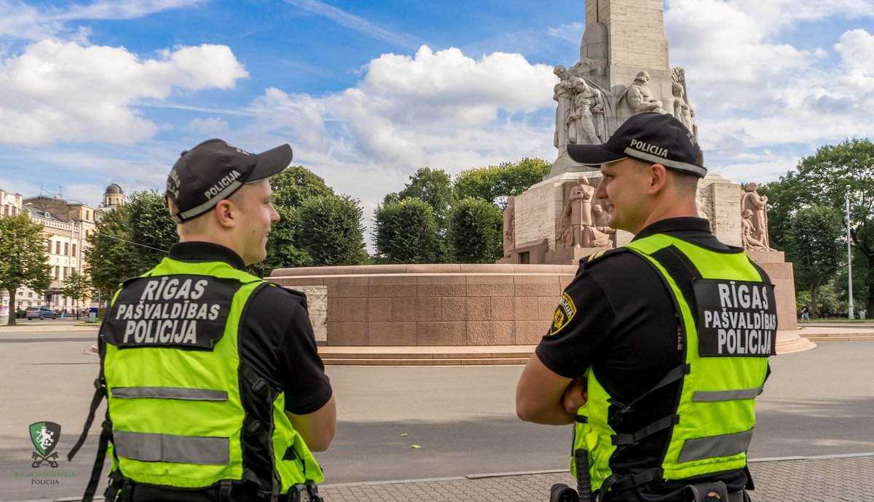
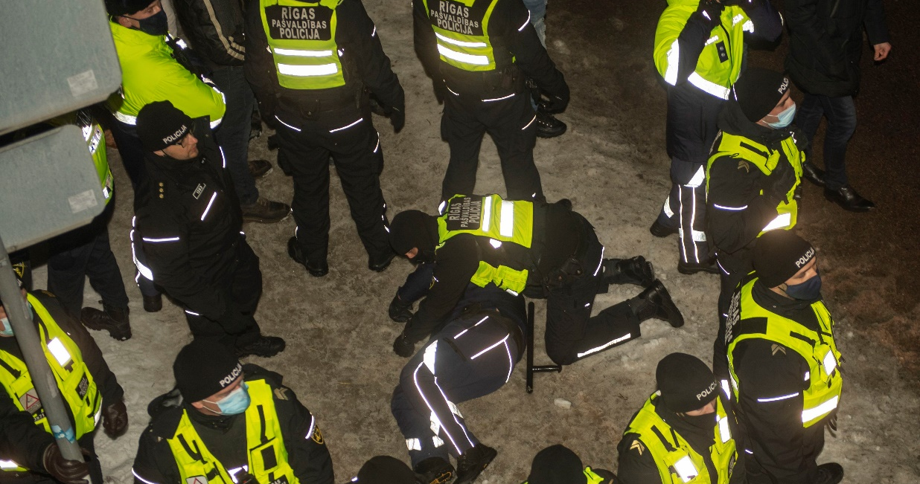
Masu pasākumi
Sabiedriskā kārtība nodrošināta 190* pasākumos, t.sk. publiskos pasākumos, sapulcēs, piketos un gājiens, sniedzot atbalstu valsts tiesībsargājošām institūcijām.
* Unikālu pasākumu skaits, faktiski pasākumu skaits ir lielāks, jo daudzi no publiskiem pasākumiem ilgst vairākas dienas un notiek vairākas reizes gadā
Sagatavoti 115 (+47) RPP pasākuma plāni sabiedriskās kārtības nodrošināšanai nozīmīgākajos gada pasākumos.
RPP darbinieki saistībā ar pandēmiju tika iesaistīti ārkārtējās situācijas un izņēmuma stāvokļa laikā noteikto ierobežojumu kontrolē, rīkoja kopīgus reidus, zibakcijas ar kolēģiem no Valsts policijas un ar SIA Rīgas satiksme kontroles dienesta darbiniekiem.

Slide 31
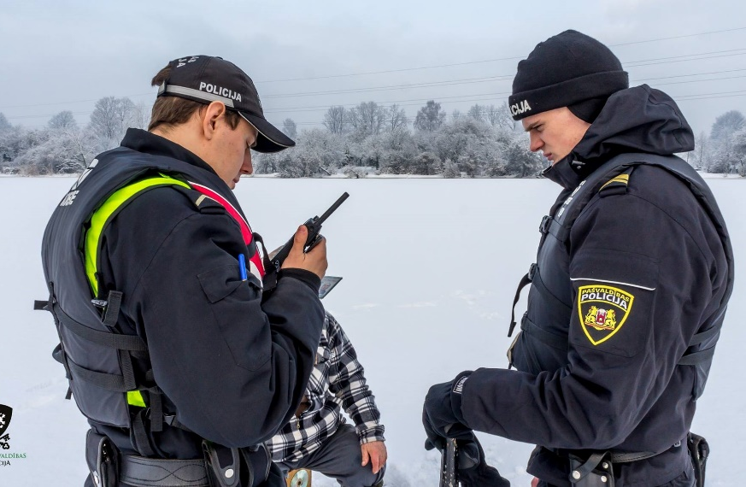
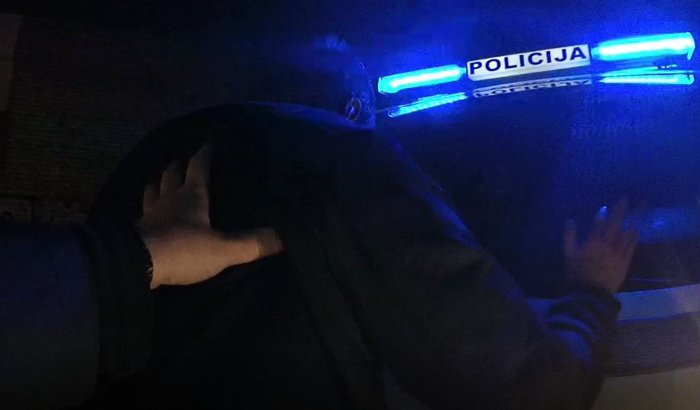
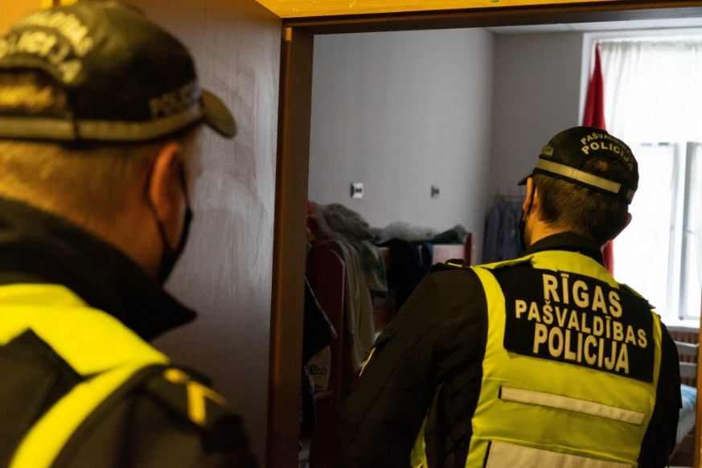
Disciplinārā prakse
Dienesta izmeklēšanas un iekšējās kontroles nodaļā veiktas:
143 (-17%) dienesta pārbaudes, no tām:
18 (+8) gadījumos izteiktas piezīmes;
10 (-7) gadījumos izteikts aizrādījums;
5 (+1) gadījumos pārbaudes laikā izbeigtas
darba tiesiskās attiecības;
3 (0) gadījumos pārbaudes izbeigtas dienesta pārbaudes laikā;
1 (+1) gadījumā izteikts rājiens.
3 (+1) Ētikas komisijas sēdes saistībā ar
4 (+1) darbinieku rīcību, no tiem:
3 darbinieku rīcība atzīta par neatbilstošu – priekšniekiem uzdots veikt profilaktiska rakstura pārrunas;
1 darbinieka rīcība atzīta par atbilstošu.

Slide 32
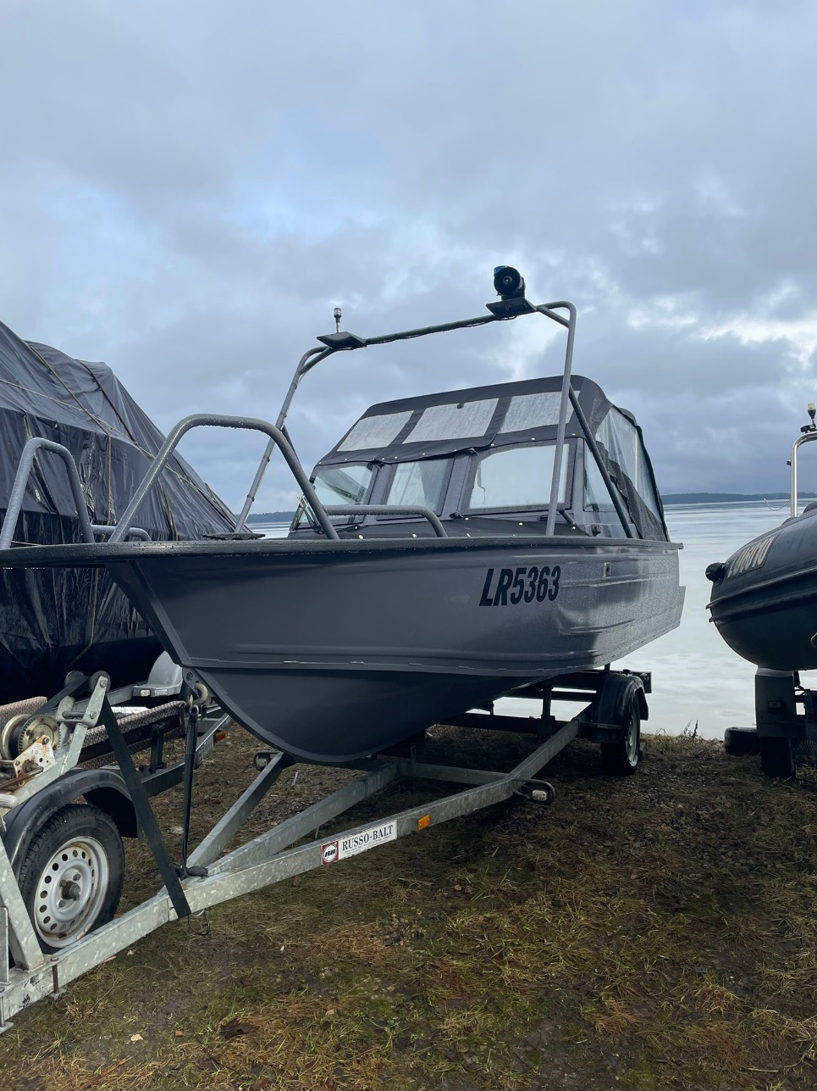
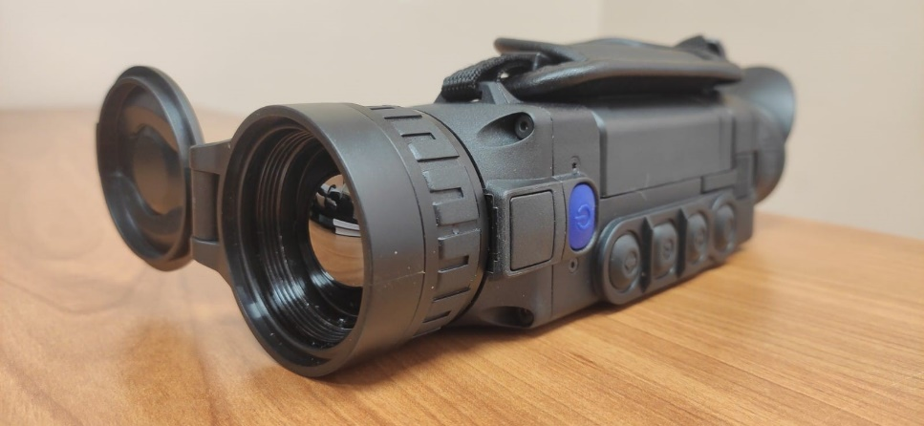
ES un citu fondu piesaiste 2021.gadā
Izstrādāts projekts un saņemts valsts aizdevums “Par atbalstītajiem pašvaldību investīciju projektiem valsts aizdevumu piešķiršanai ārkārtējās situācijas ietekmes mazināšanai un novēršanai saistībā ar Covid-19 izplatību” projektam “Rīgas pilsētas videonovērošanas sistēmas attīstība”.
Apstiprināts un uzsākts darbs pie projekta “Visaptverošas pieejas stiprināšana radikalizācijas novēršanai un apkarošanai, pamatojoties uz vispārēju pierādījumiem bāzētu modeli radikalizācijas novēršanas un mazināšanas novērtēšanai (INDEED)”;
Turpinās darbs pie projektiem “Vietējo varas iestāžu apmācība, lai nodrošinātu iedzīvotājiem drošu pilsētvidi, samazinot ar terorisma uzbrukumiem saistītos riskus sabiedriskajās telpās – Secu4All”, “Inovatīvā pilsētas drošība – IcARUS” un “PACTESUR”, kurš vērsts, lai aizsargātu pilsētas no terorisma un citiem draudiem stiprinot aizsardzību pilsētas teritorijā.
Izstrādāts pieteikums dalībai Zemkopības ministrijas apakšprogrammā “Zivju fonds”, lai iegūtu finanšu līdzekļus RPP Drošības uz ūdens un civilās aizsardzības pārvaldes tehniskā nodrošinājuma pilnveidošanai un saņemts projekta atbalsts. Projekta ietvarā iegādāta alumīnija laiva, kura aprīkota ar jumta konstrukciju, autonomu siltā gaisa krāsniņu, bākugunīm un sirēnu. Iegādāts piekaramais laivas dzinējs un termokamera.

Slide 33
Starptautiskā sadarbība
Neskatoties uz pandēmijas dēļ ieviestajiem ierobežojumiem RPP darbinieki starptautiskās sadarbības ietvaros piedalījās 7 klātienes pasākumos. 2021.gadā tika nodrošināta dalība gan starptautiskās konferencēs (Nica, Rostoka, Brisele, Turīna) par dažādiem sabiedriskās kārtības un drošības jautājumiem, gan piedalīšanās ES projektu darba grupu sanāksmēs (Nica, Varšava), gan starptautiskas jaunāko tehnoloģiju un inovāciju izstādes apmeklējumā (Barselona), gan vizītē sadarbības līguma ietvaros (Tallina).
Tāpat RPP darbinieki piedalījās vairāk 45 attālināti organizētos semināros, konferencēs un darba grupu sanāksmēs, kas saistīti ar sabiedriskās kārtības un drošības jautājumiem.

Slide 34
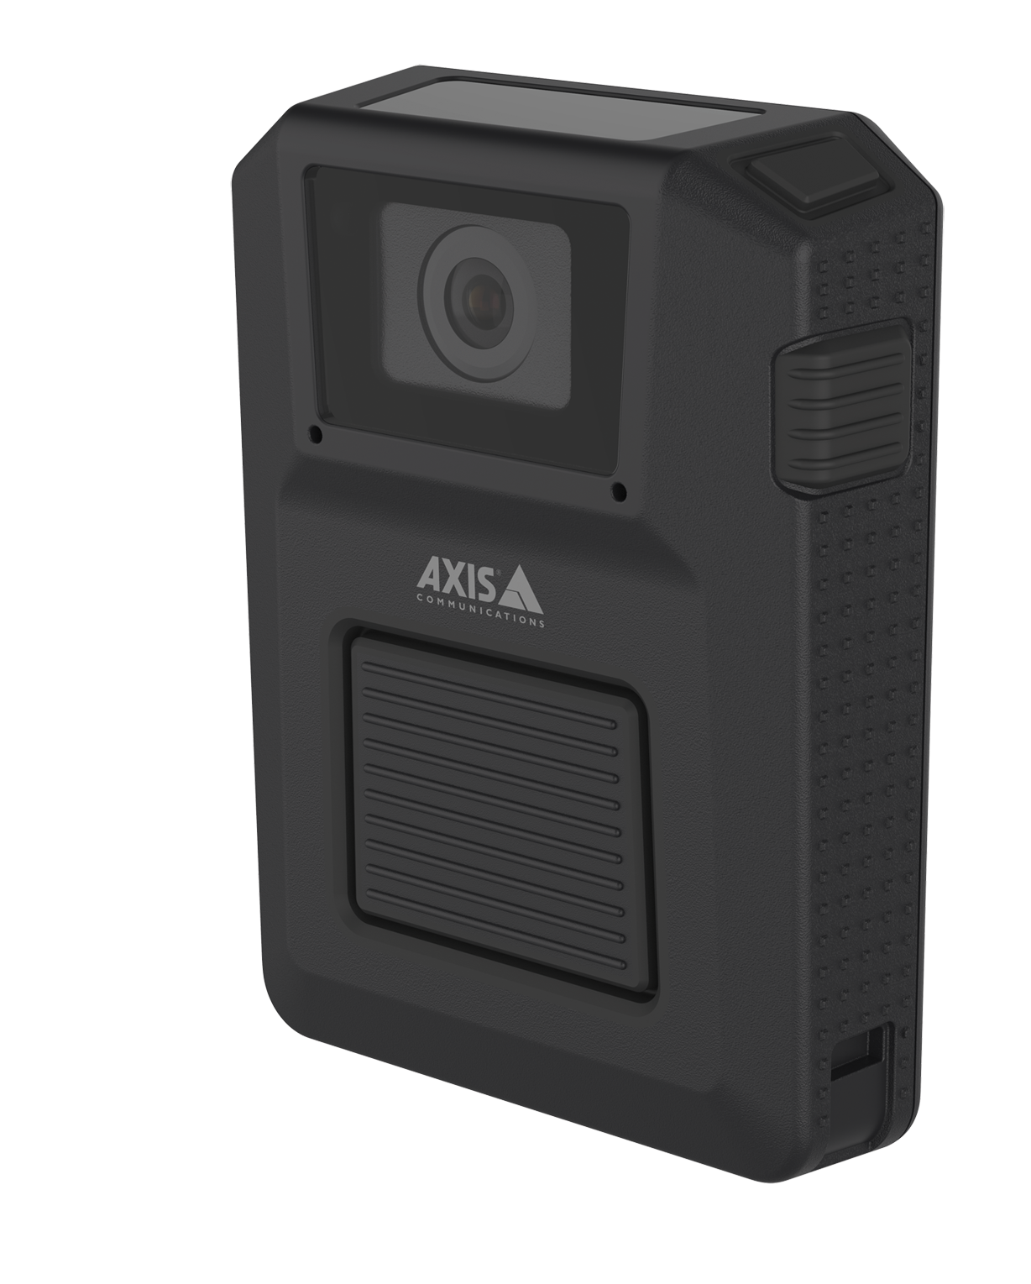
Inovatīvās tehnoloģijas
2021.gadā:
uzstādītas jaunas, augstas kvalitātes 46 video novērošanas kameras (23 vietās) Vecmīlgrāvja apkaimē, papildus monitoru sienas izveide videonovērošanas centrā, ierakstu masīvu palielināšana, Rīgas domes datu pārraides tīkla uzlabošana. Videonovērošanas kameras integrētas Milestone video menedžmenta sistēmā nodrošinot to ilgtspējīgu darbību sabiedriskās kārtības nodrošināšanai Vecmīlgrāvja apkaimē;
iegādāti 25 paaugstinātās izturības portatīvie datori;
pilnībā pāriets uz AXIS risinājumu ķermeņa kamerām – datu eksportēšana uz serveri notiek automatizēti;
paralēlā sadarbībā ar RD Satiksmes vadības centru ITC iesniegts izvietojuma saraksts, kur būtu nepieciešams uzstādīt video novērošanas kameras projekta izstrādei;
veikta Briefcam sistēmas testēšana Video novērošanas centrā - būtiski atvieglo ierakstu analizēšanu (piemēram meklējot velosipēdus, transportlīdzekļus, personas), arī tādos gadījumos, kad persona bēg no pārkāpuma izdarīšanas vietas un pazūd no videokameras redzamības zonas un pēcāk parādās kādā citā videokameras novērošanas zonā. Sistēma pēc uzdotiem parametriem automatizēti apstrādā videoierakstus nesalīdzināmi ātrākā laikā, apstrādes procesā neiesaistot darbinieku, kas būtiski palielina darbinieku darba efektivitāti, kā arī ierakstu apjoms ir daudz mazāks, kas taupa uzglabāšanas resursus.

Slide 35
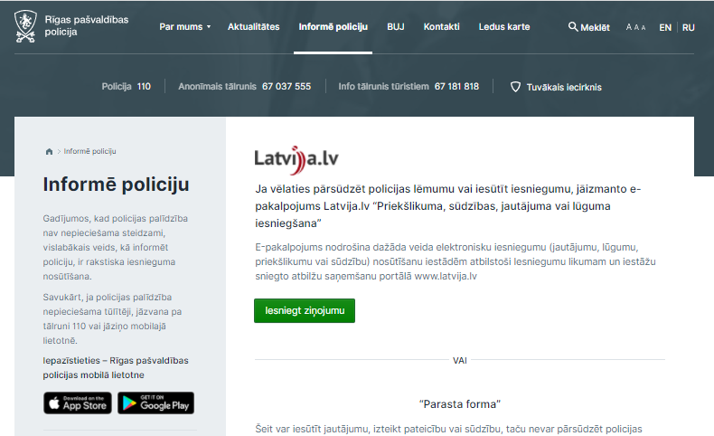
RPP sociālajos medijos
23648
12387
7780

Slide 36
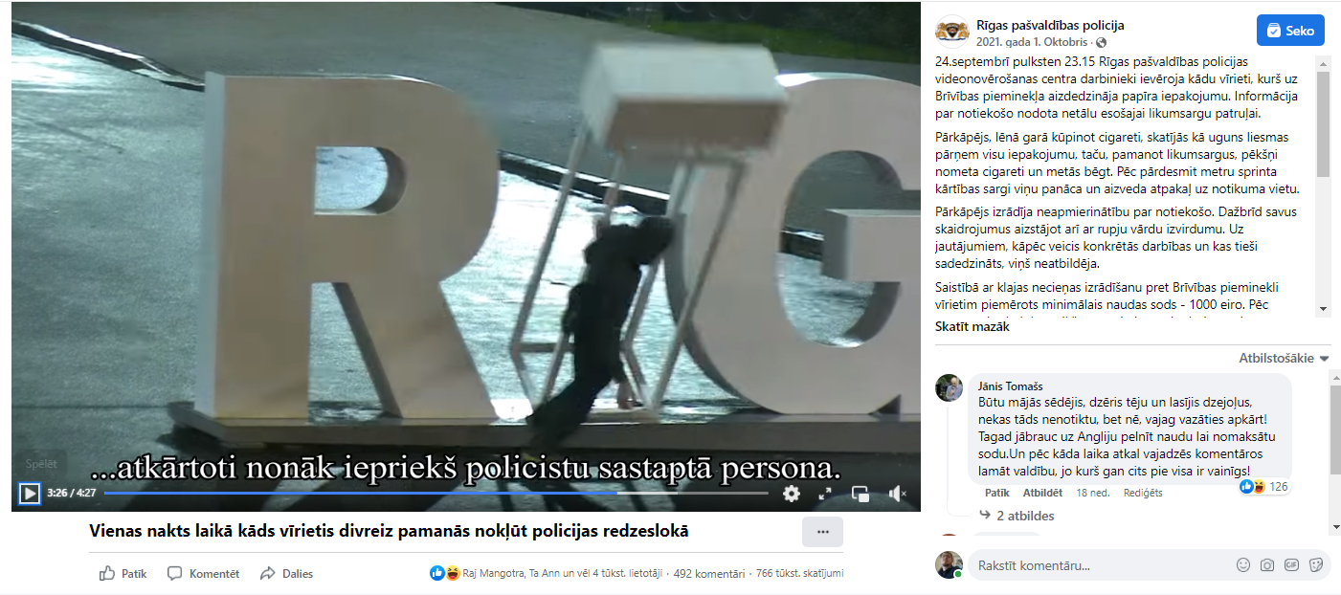
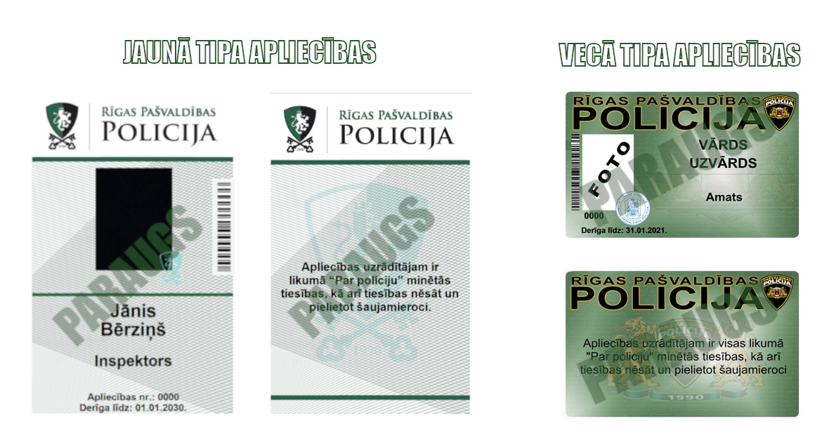
RPP sociālajos medijos
Sagatavoti 22 video, kuriem kopā ir 2 500 000 skatījumu.
Populārākajam video 766 000 skatījumu.
Sagatavotas atbildes uz aptuveni 1000 iedzīvotāju jautājumiem.
2021.gadā RPP notika pāreja uz jauna parauga apliecībām.

Slide 37
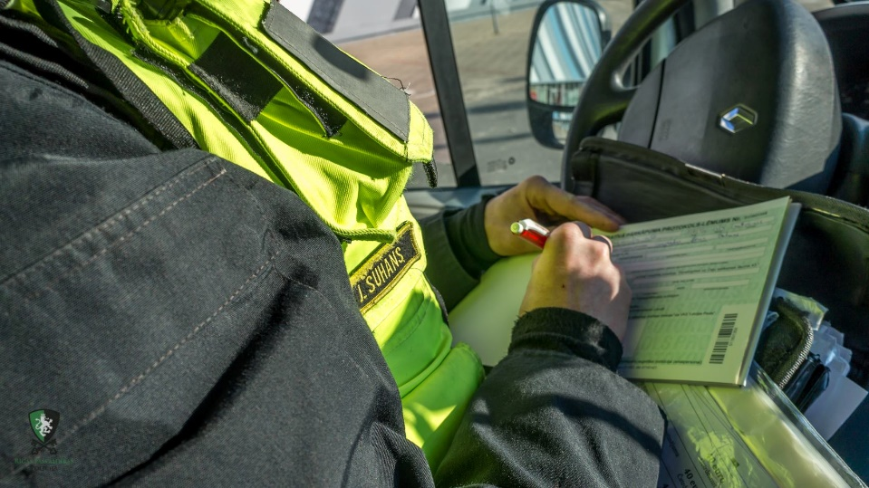
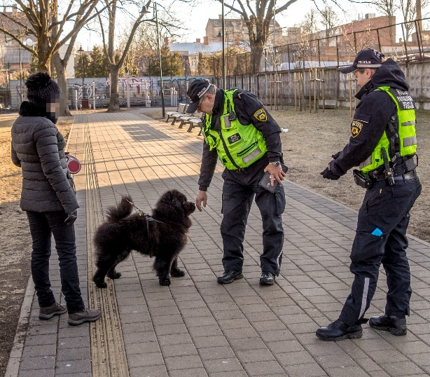
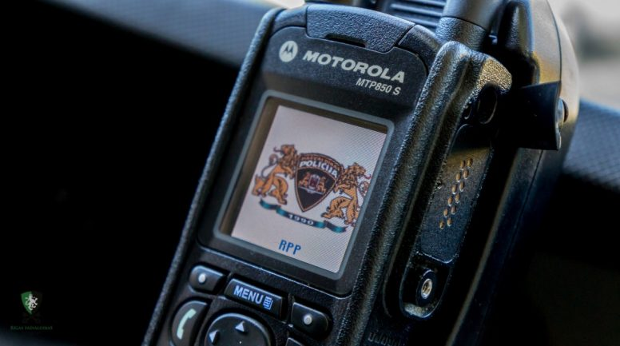
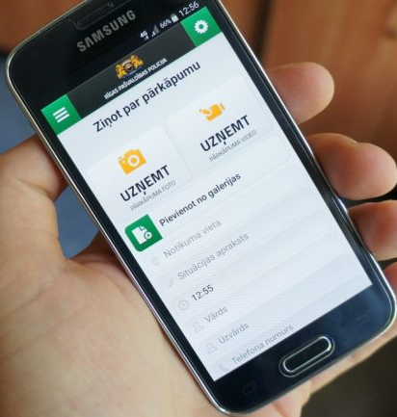
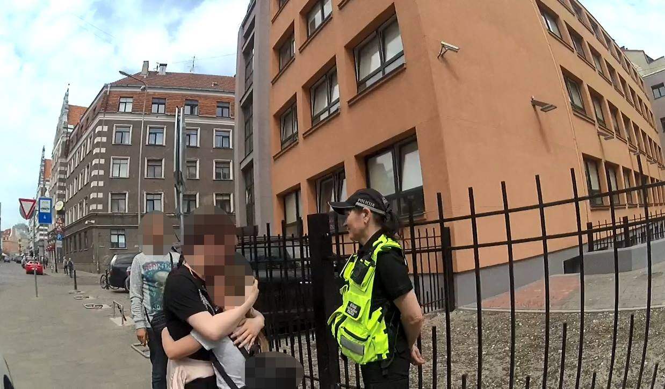
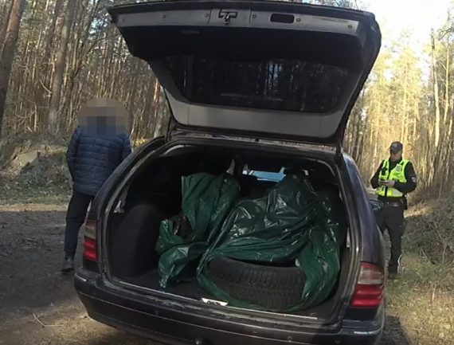
RPP 2021.gadā vidēji diennaktī
apkalpoti policijas izsaukumi 302 (-6.8%)
redzeslokā nonākušas personas 334 (+14%)
policijas darbinieki patrulē pilsētas ielās 177 (-3.3%)
fiksēti APP-lēmumi 92 (-25%)
reģistrēti iesniegumi, pieprasījumi, pieteikumi u.c. 123 (+0.8%)
fiksēti administratīva rakstura pārkāpumi personai 66 (+24%)
saņemti izsaukumi par ģimenes konfliktiem 4 (-20%)
Valsts policijā nogādātas personas 3 (-40%)
aizturētas meklēšanā izsludinātas personas 2 (0.0%)
fiksēti administratīvie pārkāpumi vērsti pret NG 1-2 (-24%)

Slide 38
Paldies!

